Slide 1
Муниципальное дошкольное образовательное учреждение «Детский сад № 8» города Ярославля Дополнительная общеобразовательная программа – дополнительная общеразвивающая программа «ЛОГИКА+» для детей 4-5 лет (срок реализации программы: 7 месяцев)
Презентацию подготовила: Гундорова И.В.,
старший воспитатель, к.п.н.
Сентябрь, 2020

Slide 2
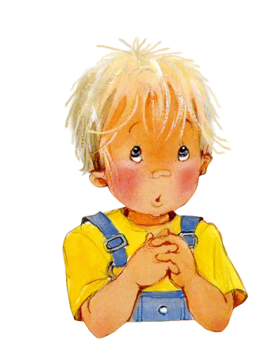
Актуальность программы «Логика+»
Своевременно развитая память, внимание
и мышление ребенка способствуют его интеллектуальному развитию и служат фундаментом для получения знаний и развития способностей при обучении
в школе.
Notes:
Шаблон расписания с необязательными периодами и задачами.

Slide 3
Почему «Логика+»
Выполнение логических заданий требует от ребенка:
тренировки во внимании,
тренировки памяти в ее разных проявлениях;
в речевых ритмических упражнениях отрабатывается соответствие слова и действия, что требует внимательного отношения к заданию.
Таким образом, в программе просматривается связь развития логического мышления с другими психическими процессами.

Slide 4
Цель и задачи программы «Логика +»
Цель: развитие у детей памяти, внимания, мышления посредством дидактических игр и упражнений.
Задачи:
Способствовать развитию восприятия, внимания и памяти детей.
Формировать у детей мыслительные операции (сравнение, анализ, синтез, упорядоченность действий, классификацию).
Формировать представление о геометрических фигурах и их свойствах.
Укреплять мелкую мускулатуру кистей и пальцев рук.
Прививать интерес к процессу обучения.

Slide 5
Принципы построения программы
гуманный подход к детям, работа строится на основе психологического и социального благополучия детей, учитывается эмоциональное отношение ребенка к изучаемому материалу, его интерес.
учет потребностей детей данного возраста, работа ведется с опорой на игровую деятельность – ведущую для этого периода развития.
учет возрастных психологических особенностей и индивидуального темпа развития. Следуя этому принципу, работа ведется в пределах возрастной нормы и с учетом индивидуального подхода, т.к. уровень интеллектуально-творческих способностей, темп их развития могут существенно отличаться у разных детей.
принцип научности, программа составлена на основе изучения и анализа научной литературы, отражающей достижения в исследованиях по проблемам воспитания, обучения и развития детей 4-5, 5-6 лет.
систематичность и последовательность, каждое задание должно иметь ряд этапов, от простого к сложному.
Notes:
Шаблон расписания с необязательными периодами и задачами.

Slide 6
Структура программы
В программе предусмотрено 50 занятий, из них:
45 – обучающих,
3 – обобщающих,
2 – диагностических.
Частота занятий – 2 раза в неделю.
Продолжительность занятия – 20 минут.

Slide 7
Структура организации занятия для детей 4-5 дет
Структурные компоненты занятия
Время
1. Массаж ладоней, упражнения, настраивающие детей на занятие
2. Игры и упражнения на развитие памяти, внимания, мышления
3. Пальчиковые игры, игры на снятие напряжения
4. Конструирование по трафарету или из геометрических фигур, развитие графических навыков
5. Подведение итога занятия
2 мин.
9 мин.
1 мин.
7 мин.
1 мин.

Slide 8
Литература
Васильева С.А. Идеальная память: с детства и навсегда. Запоминай-ка. – М.: Сова, 2005.
Левина А. Развиваем внимание. Серия «Полный курс подготовки к школе».- М.: ОЛМА – ПРЕСС Экслибрис, 2003.
Светлова И. Школа внимания. Программа развития внимания у детей. –М.: Эксмо, 2002.
Бортникова Е. Чудо-обучайка. Для детей 4-6 лет. - Екатеринбург: ЛИТУР, 2005.
Никитин Б.П. Ступеньки творчества или развивающие игры. - М.: Просвещение, 1990.
Железнова Е. Топ-топ. Развивалочки от 1 до 5. Диск.
Железнова Е. Десять мышек. Пальчиковые игры. Кассета.

